Slide 1

金融大数据处理技术：实验4
汇报人：杨浩然 汇报时间：2018年12月24日
Notes:
大家好，今天我给大家介绍一下我完成实验4的思路。

Slide 2
目录 /CONTENTS
KNN算法实现
大数据比赛经验分享
STEP 1
STEP 3
STEP 2
STEP 4
数据预处理
朴素贝叶斯算法实现
Notes:
分为四个部分介绍：首先简单介绍一下数据预处理，然后再介绍一下KNN算法实现，其次是朴素贝叶斯算法的实现，最后再跟大家分享一下CCF BDCI 2018的比赛经验

Slide 3
STEP 1
数据预处理

Slide 4
数据预处理
文本处理
计算TF-IDF值
提取特征词
构成文本向量
Notes:
在整个实验过程中这是最重要的部分，数据预处理使用了MapReduce框架
将训练集和测试集都转成了文本向量
词频统计大致分为4个步骤：
1、文本处理，去掉无关符号和乱码
2、提取特征词，使用第三方工具包对文本进行分词，并结合特征词列表文件来提取文本中的特征词
3、统计特征词在文本中的出现频数，然后计算每个特征词的TF-IDF值
4、根据文本分词结果和特征词的TF-IDF值来构建文本向量

Slide 5
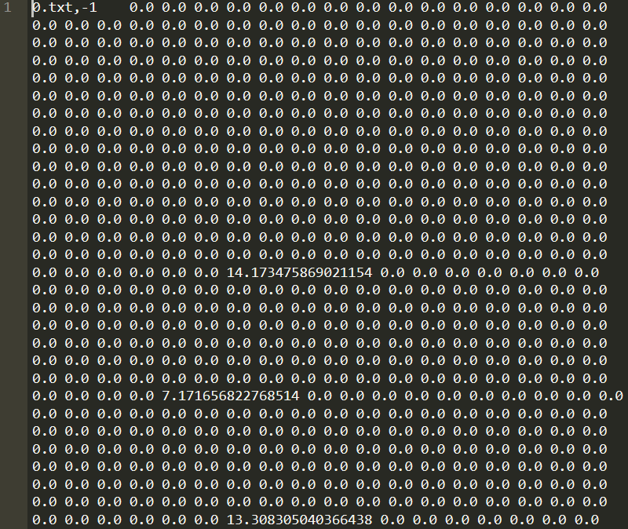
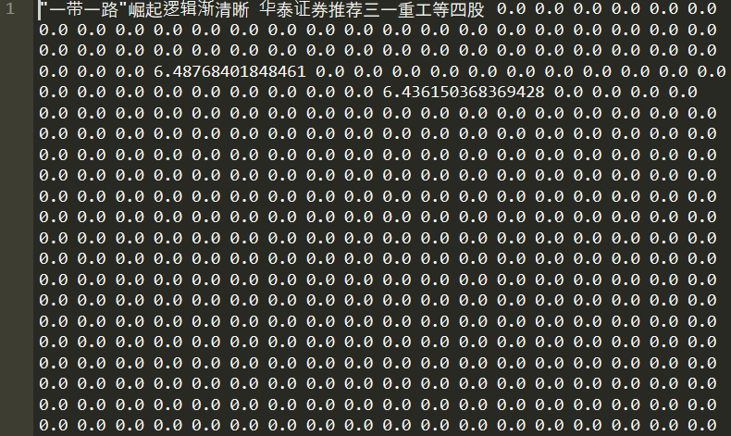
预处理后的数据格式
训练集文本向量
测试集文本向量
Notes:
训练集文本向量和测试集文本向量的格式，
训练集的格式是，前半部分为文件名和情感分类，后半部分是一个2978维的特征向量
测试集的格式是，前半部分为新闻标题内容，后半部分是一个2978维的特征向量

Slide 6
STEP 2
KNN算法实现

Slide 7
KNN算法实现思路
读入文本向量文件
读取特征向量到程序缓存中待使用
计算向量相似度
找出待分类文本向量与训练集向量中欧氏距离最短的15个向量
向量数值化
将读入的文本向量转化为能供程序计算的向量
判定结果
在得到的15个最相似的向量中寻找出现次数最多的类别，将待分类的文本向量也归为该类别
Notes:
第一步：读取特征向量到程序缓存中待使用
第二步：将读入的文本向量转化为能供程序计算的向量
第三步：找出待分类文本向量与训练集向量中欧氏距离最短的15个向量
第四步：在得到的15个最相似的向量中寻找出现次数最多的类别，将待分类的文本向量也归为该类别

Slide 8
STEP 3
朴素贝叶斯算法实现

Slide 9
朴素贝叶斯算法实现
读入文本向量文件
读取特征向量到程序缓存中待使用
计算文本属于某一类别的概率
利用贝叶斯公式，计算每个待分类文本分别属于三种类别的概率
计算特征词在不同类别中的条件概率
根据特征向量文件可以计算出特征词在某类别中出现的概率
判定结果
在上一步计算的三个概率中，挑选出最大的，将待分类文本归为该类
Notes:
第一步：读入文本向量文件，读取特征向量到程序缓存中待使用
第二步：计算特征词在不同类别中的条件概率，根据特征向量文件可以计算出特征词在某类别中出现的概率
第三步：计算文本属于某一类别的概率，利用贝叶斯公式，计算每个待分类文本分别属于三种类别的概率
第四步：判定结果，在上一步计算的三个概率中，挑选出最大的，将待分类文本归为该类

Slide 10
STEP 4
大数据比赛经验分享

Slide 11
基金间的相关性预测
中国计算机协会 大数据与计算智能 2018
CCF BDCI 2018
Notes:
这次我参加的比赛是中国计算机协会主办的“大数据与计算智能 2018”中的“基金间的相关性预测”赛题
由于距比赛结束也有一段时间了
比赛的具体细节记不太清
因此今天之跟大家分享一些方向性的比赛经验

Slide 12
背景介绍
大赛介绍
2018 CCF大数据与计算智
能大赛由教育部高等学校
计算机专业教学指导委员会、
沈阳市人民政府共同指导，
中国计算机学会主办，
以前沿技术与应用为导向，
汇聚政产学研用智慧
赛题名称
基金间的相关性预测
赛题背景
基金间的相关性是基金的重要特征。
构造一个基金之间相关性小的组合，
能有效降低风险。
赛题任务
参赛者需要根据给出的基金
净值、基金业绩比较基准、
对应指数行情、基金间相关性
等数据，构建模型、算法
进行训练与预测。
Notes:
大赛介绍：2018 CCF大数据与计算智能大赛（BDCI 2018 )由教育部高等学校计算机类专业教学指导委员会、沈阳市人民政府指导共同指导，中国计算机学会主办，以前沿技术与应用为导向, 汇聚政产学研用智慧。
赛题名称：基金间相关性预测
赛题背景：基金间的相关性是基金的重要特征。根据金融学原理，一个基金组合的整体风险，不仅和其中各只基金的风险水平有关，还和这些基金之间的相关性有关。构造一个基金之间相关性小、或者说分散程度高的基金组合，能在保持一定收益水平的基础上，降低整体风险。因此，对基金之间的相关性进行预测，有助于我们构建一个好的基金组合。
赛题任务：参赛者需要根据给出的基金净值、基金业绩比较基准、对应指数行情、基金间相关性等数据，构建模型、算法进行训练。然后针对我们提供的测试样本，通过您的算法或模型预测出之后一段时间内基金间的相关性情况。

Slide 13
基本流程
STEP 1
简单模型测试
STEP 3
模型叠加测试
STEP 2
STEP 4
赛题类别判断
数据重组测试
Notes:
参加大数据竞赛大致是以上流程：
首先需要判断赛题的类型，即回归、分类还是聚类，本次赛题显然是一个偏向回归的时序问题问题；
确定赛题类型之后就要选用模型了，
针对回归问题，一般有支持向量机模型、随机森林模型、神经网络模型等
在这次比赛中经过测试随机森林模型结果最优、其次是SVM
模型挑选好后再来准备数据，除了基本数据外，主办方还给出了股市中的39个变量
将大量其他参数加入到模型训练中，结果又稍微好了一点
又因为给出的训练数据有时序性，所以还采用了rolling window的方法
最后，我们把训练数据重新组织好后，再将SVM与随机森林进行了加权组合作为我们的最终模型

Slide 14
个人总结以及感悟
1、参赛选手高手云集
2、赛题对计算力要求高
3、技术含量不如图像识别类赛题高
4、可以适当参与，不宜耗费大量精力
Notes:
1、参赛高手云集，很多参赛人员都是来自各大企业的大数据工程师、分析师，还有来自各大高等院校的研究生，
尤其是跟企业界工程师比，本科生参赛不占优势，算法相关的知识水平以及计算机的算力都差距很大，很难算出比人家更好的结果；
2、赛题对计算力的要求比较高，由于我参赛的时间比较晚，离比赛结束只剩十来天，因此比较紧张，
我和队友为了提高运算速度，最多的时候在机房同时使用了8台计算机来计算，尤其是神经网络这种黑箱模型，计算复杂度奇高；
3、技术含量不如图像识别类赛题高，这些数据类的赛题很多时候就是在拼参赛人员的计算力，毕竟模型是有限的，
参赛人员再短时间内开发出一个高效的新算法也不现实。因此，这类比赛给人的感觉就是把数据丢进模型瞎算；
4、可以适当参与，不宜耗费大量精力，有几个原因，首先是你很难超越那些企业界的工程师，其次是适当参与这类比赛可以提高
自身对一些主流机器学习算法的理解，但是花太多的精力在上面是不值得的，这类比赛很难让你学到新知识。

Slide 15
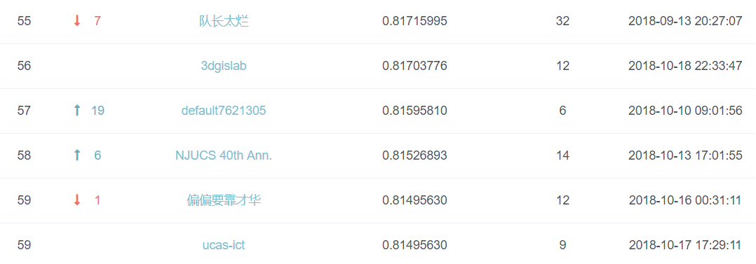
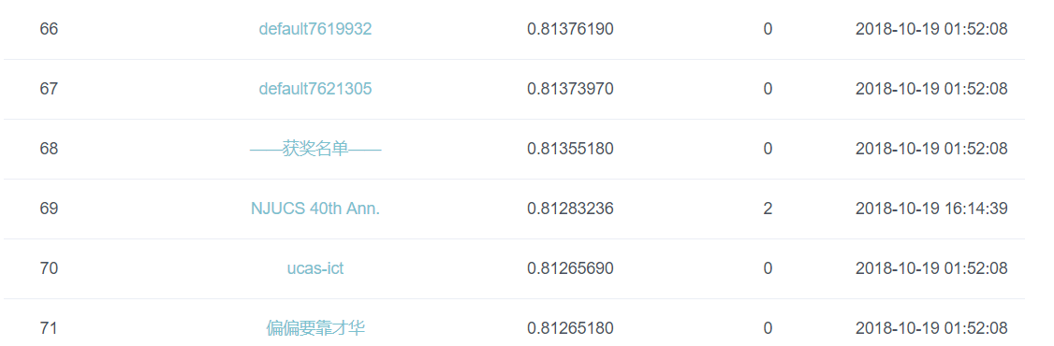
比赛结果
初赛A榜
58/1229
初赛B榜
69/1229
Notes:
这是最终的比赛成绩，然后还顺便拿了个幸运团队奖。

Slide 16
谢谢观看

